Slide 1
特許引用ネットワーク分析 4班 ～九州～
メンバー：室田
毛利
高橋
山口
小出

Slide 2
目次
はじめに
特許引用ネットワークの作成
分析
まとめ

Slide 3
はじめに
2010年以降の特許引用データを使用
ノードが3桁に届かなかったため、九州から地域を拡大。中国四国地方、近畿地方まで
九州単体と比べて、ネットワークやコミュニティがどのように変化するのかを分析する
2010年以前の物を使用したかったが、読み込み時間が長すぎたので断念した

Slide 4
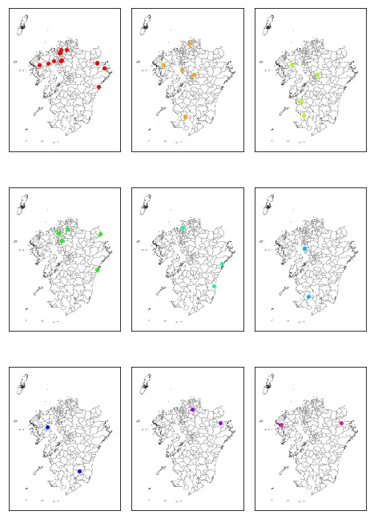
所属企業の地図化(九州)

Slide 5
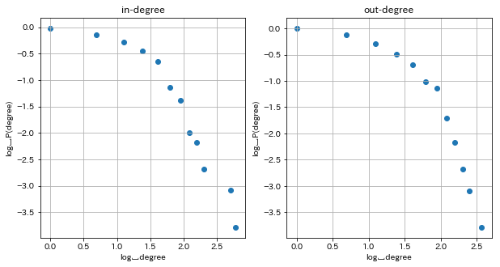
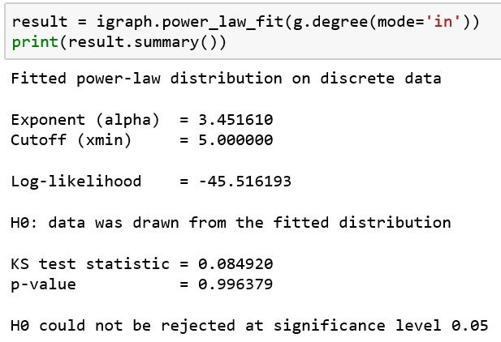
入次数の分布

Slide 6
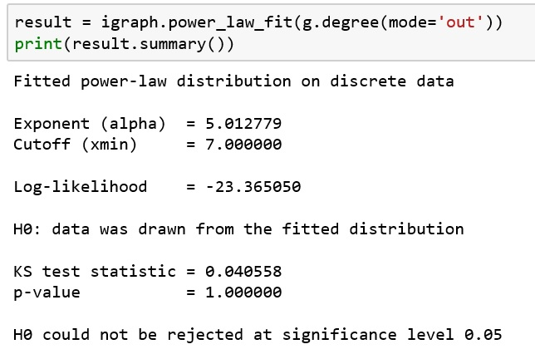
出次数の分布

Slide 7
九州+中国四国の分析
九州のみのノードが44個、エッジが215個
九州+中国四国のノードが124個、エッジが764個

Slide 8
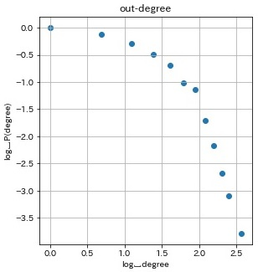
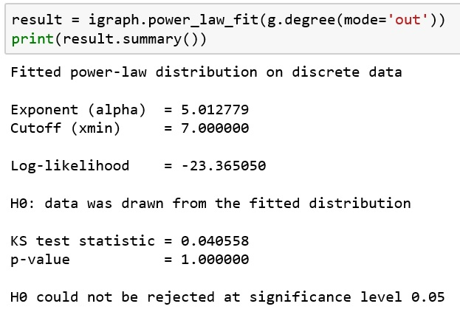
出次数の分布

Slide 9
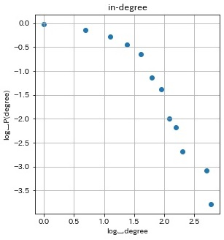
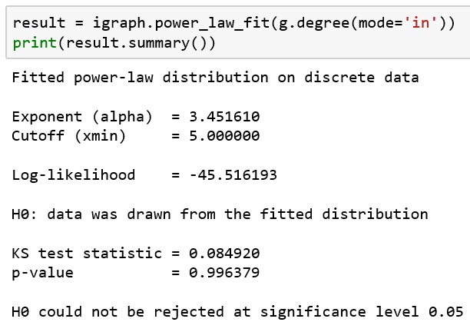
入次数の分布

Slide 10
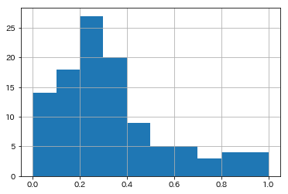
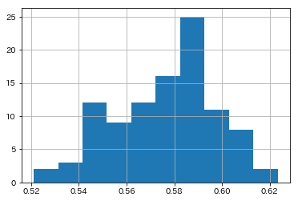
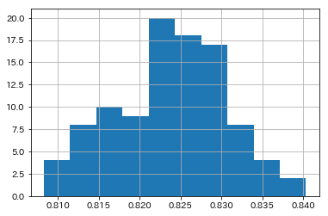
スモールワールドネットワークの検証
クラスター係数の平均：0.33
ネットワーク距離の平均：1.63
ランダム
ネットワーク距離の平均：0.82
ランダム
クラスター係数の平均：0.578

Slide 11
スモールワールドネットワークの検証
特許引用ネットワークのネットワーク距離の平均値はランダムな場合に比べて大きく、クラスター係数の平均値はランダムな場合に 比べて小さい
したがって，特許引用ネットワークはスモールワールドネットワー クであるとはいえない

Slide 12
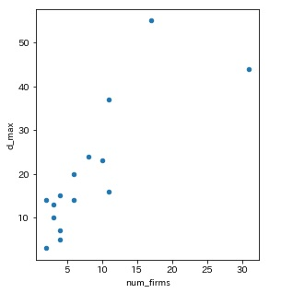
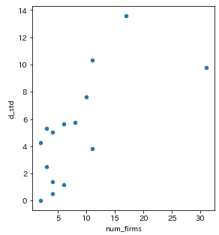
コミュニティ分割
最大次数
標準偏差
Notes:
コミュニティサイズと最大次数には正の相関がある．次数の大きい企 業は，サイズの大きいコミュニティに属する傾向がある． ▶ コミュニティサイズと次数の標準偏差には正の相関がある．サイズの 大きいコミュニティの方が，所属企業の次数のばらつきが大きい．し たがって，サイズが大きいコミュニティには，次数が大きい企業だけ でなく，次数が小さい企業も属している．特に，上位 17 番目のコミュ ニティまで，最小次数は 1 である

Slide 13
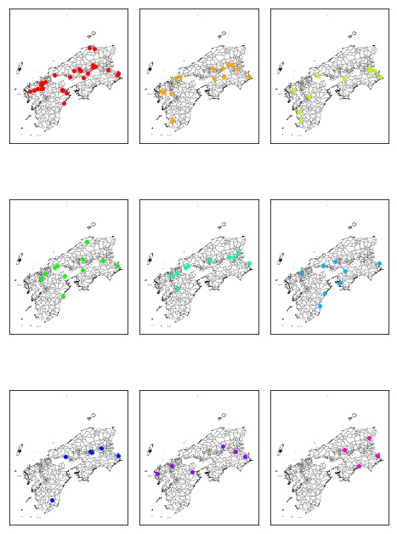
所属企業の地図化(九州+中国四国)

Slide 14
コミュニティの産業構造
コミュニティ1位
化学工業 0.419355
非鉄金属製造業 0.096774
電気機械器具製造業 0.096774
電子部品・デバイス・電子回路製造業 0.096774
プラスチック製品製造業（別掲を除く） 0.096774
3位
業務用機械器具製造業 0.272727
情報通信機械器具製造業 0.272727
電子部品・デバイス・電子回路製造業 0.090909
輸送用機械器具製造業 0.090909
専門サービス業(他に分類されないもの) 0.090909
2位
電子部品・デバイス・電子回路製造業 0.235294
窯業・土石製品製造業 0.176471
情報通信機械器具製造業 0.176471
電気機械器具製造業 0.117647
金属製品製造業 0.058824
4位
生産用機械器具製造業 0.363636
総合工事業 0.181818
ゴム製品製造業 0.181818
はん用機械器具製造業 0.181818
電気機械器具製造業 0.090909

Slide 15
コミュニティの産業構造
5位
生産用機械器具製造業 0.2
はん用機械器具製造業 0.2
電気業 0.1
輸送用機械器具製造業 0.1
設備工事業 0.1
7位
業務用機械器具製造業 1.0
8位
電気機械器具製造業 0.500000
鉄鋼業 0.166667
機械器具卸売業 0.166667
6位
輸送用機械器具製造業 0.750
総合工事業 0.125
はん用機械器具製造業 0.125
9位
電気業 0.25
輸送用機械器具製造業 0.25
プラスチック製品製造業（別掲を除く） 0.25
はん用機械器具製造業 0.25

Slide 16
コミュニティの変化
1位(九州)
化学工業 0.533333
食料品製造業 0.066667
非鉄金属製造業 0.066667
電気機械器具製造業 0.066667
電子部品・デバイス・電子回路製造業 0.066667
1位(九州+中国四国)
化学工業 0.419355
非鉄金属製造業 0.096774
電気機械器具製造業 0.096774
電子部品・デバイス・電子回路製造業 0.096774
プラスチック製品製造業（別掲を除く） 0.096774
1位の産業から食品が消えた
2位以下の産業においては、機械関係の産業が追加された

Slide 17
平均地理的距離の変化
九州のみ：68.82642684630565
約44パーセントのコミュニティの平均物理的距離は68キロ未満
約89パーセントのコミュニティの平均物理的距離は100キロ未満
九州+中国四国：102.08577431161189
約53パーセントのコミュニティの平均物理的距離は100キロ未満

Slide 18
九州＋四国中国地方に 近畿地方を加えた場合
補足資料
近畿地方を加えたもの
Notes:
ここからは補足である。
近畿地方を加えたもの、つまり西日本ではどのようなコミュニティになっているのか調べてみた。

Slide 19
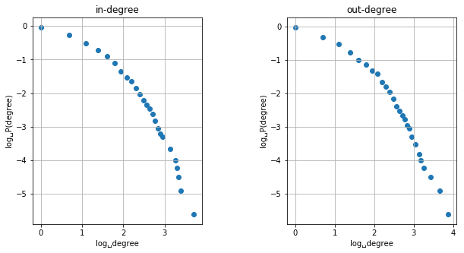
１:作成した特許引用ネットワーク
Notes:
作成したネットワークのノードは272で、エッジは1439であった。
そして、これは特許引用ネットワークを作成した際のグラフである。見てわかるように、グラフはスケールフリー・ネットワークの分布を示している。(エッジの数が滑らかに減少している。)
つまり、ノードとエッジの数はベキ法則にしたがっているといえるが、念には念ということで、コルモゴロフスミルノフ検定を行う。

Slide 20
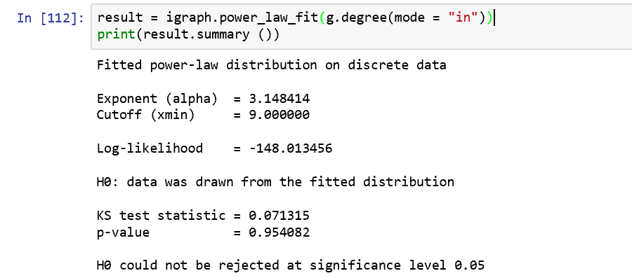
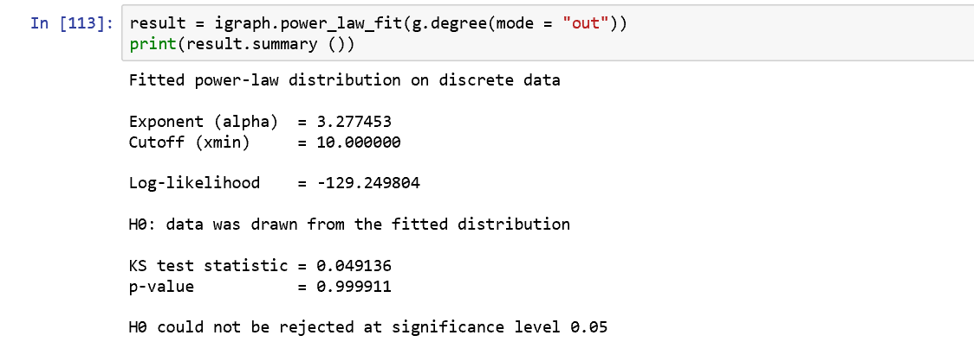
・コルモゴロフスミルノフ検定
Notes:
こちらが、コルモゴロフスミルノフ検定の結果である。
ベキ法則に従っているという事象を帰無仮説として、この検定を行ったところ、入次数(inの方)でのp値は、0.95を示し、出次数(outの方)でのp値は、0.99(四捨五入すれば1)という値を示した。これは棄却されないので、ベキ法則にしたがっていることが示された。

Slide 21
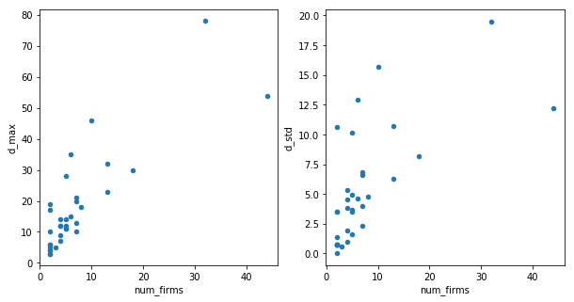
２:コミュニティ抽出
1:コミュニティのサイズと最大次数 2:コミュニティのサイズと標準偏差
Notes:
コミュニティサイズと最大次数には正の相関がある。
正の相関があるということは、次数の大きい企業ほど、サイズの大きいコミュニティに属する傾向があることを示す。(グラフを見れば一目瞭然)
コミュニティサイズと次数の標準偏差にも正の相関があるといえる。
サイズの大きいコミュニティの方が所属企業の次数のばらつきが大きい。サイズが大きいコミュニティには、次数が大きい企業だけでなく、次数が小さい企業も属していると考えられる。

Slide 22
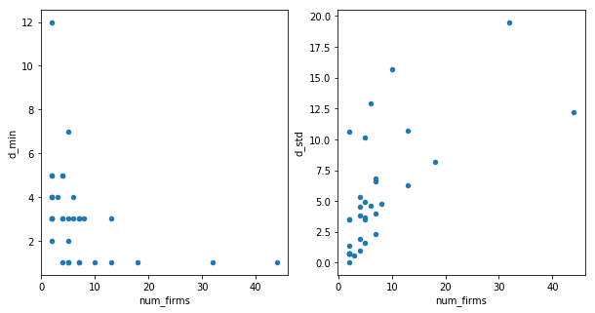
1:コミュニティのサイズと最小次数 2:コミュニティのサイズと標準偏差
Notes:
最小次数の方でも見てみよう。
最小次数のグラフより、上位16位まで最小次数は1である。
したがって、サイズが大きいコミュニティには、次数が大きい企業だけでなく、次数が小さい企業も属していることの裏付けになる。

Slide 23
４－１:産業構成表
コミュニティ①
産業名 | シェア
化学工業 | 0.409091
プラスチック製品製造業 | 0.113636
電気機械器具製造業 | 0.068182
電子部品・デバイス・電子回路製造業 | 0.068182
非鉄金属製造業 | 0.045455
コミュニティ②
産業名 | シェア
情報通信機械器具製造業 | 0.28125
電子部品・デバイス・電子回路製造業 | 0.12500
窯業・土石製品製造業 | 0.12500
通信業 | 0.06250
生産用機械器具製造業 | 0.06250
Notes:
ここでは最初に、産業構成表の考察から行っていく。
まず、最上位のコミュニティからは、化学工業や、電気機械、電子部品に関連する産業が多くみられる。
2位のコミュニティからは、情報通信機械器具、電子部品等に加え、窯業が見られる。

Slide 24
コミュニティ③
産業名 | シェア
輸送用機械器具製造業 | 0.666667
電子部品・デバイス・電子回路製造業 | 0.055556
生産用機械器具製造業 | 0.055556
業務用機械器具製造業 | 0.055556
ゴム製品製造業 | 0.055556
コミュニティ④
産業名 | シェア
生産用機械器具製造業 | 0.384615
はん用機械器具製造業 | 0.153846
非鉄金属製造業 | 0.153846
輸送用機械器具製造業 | 0.076923
窯業・土石製品製造業 | 0.076923
Notes:
3位のコミュニティからは輸送用機械器具製造業が多くを占めた。
4位には、はん用機械器具製造業が上位に挙がっている。
はん用機械器具製造業とは、はん用的に各種機械に組み込まれ，あるいは取り付けをすることで用いられる機械器具を製造する事業所が分類される。(フライス盤という切削加工を行う工作機械とか)

Slide 25
コミュニティ⑤
産業名 | シェア
生産用機械器具製造業 | 0.384615
プラスチック製品製造業 | 0.153846
はん用機械器具製造業 | 0.153846
電気機械器具製造業 | 0.076923
電気業 | 0.076923
コミュニティ⑥
産業名 | シェア
業務用機械器具製造業 | 0.4
情報通信機械器具製造業 | 0.2
輸送用機械器具製造業 | 0.1
機械等修理業 | 0.1
情報サービス業 | 0.1
Notes:
5位のコミュニティからはプラスチック製品製造業が多くを占めた。
6位には、情報サービス業なども上位に挙がっている。

Slide 26
コミュニティ⑦
産業名 | シェア
業務用機械器具製造業 | 0.875
機械器具卸売業 | 0.125
コミュニティ⑧
産業名 | シェア
総合工事業 | 0.285714
輸送用機械器具製造業 | 0.142857
設備工事業 | 0.142857
生産用機械器具製造業 | 0.142857
業務用機械器具製造業 | 0.142857
Notes:
7位のコミュニティからは業務用機械器具製造業が多くを占めた。
8位では、総合工事業や設備工事業なども上位に挙がっている。

Slide 27
コミュニティ⑨
産業名 | シェア
電気機械器具製造業 | 0.428571
電気業 | 0.142857
電子部品・デバイス・電子回路製造業 | 0.142857
輸送用機械器具製造業 | 0.142857
はん用機械器具製造業 | 0.142857
Notes:
9位のコミュニティでは、電気系統の製造業が上位を占めている。

Slide 28
産業構成表についての考察
・化学工業が多くみられるのは、阪神工業地帯があるから
北九州工業地帯も影響を与えていて、三菱化学が存在
・同様に、機械器具や電子機器についても、阪神工業地帯の影響が大きい
・窯業が盛んなのは、TOTOや黒崎播磨という企業があるから
・ゴムは兵庫県に兵庫ゴム工業会や、九州には、九州ゴム工業会というもの が存在
・プラスチックは、久留米市の樹脂工業や、九州の九州プラスチック工業株式会社の影響を受けている
Notes:
化学工業が多くみられるのは、阪神工業地帯があるからだと考えられる。
阪神工業地帯では、石油化学工業が有名であるためである。
また、阪神工業地帯では、淀川沿いに電気機械工業が発達している。
窯業が盛んなのは、北九州工業地帯に存在する、TOTOや黒崎播磨という企業があり、また、有田焼や、信楽焼もその原因だと思われる。

Slide 29
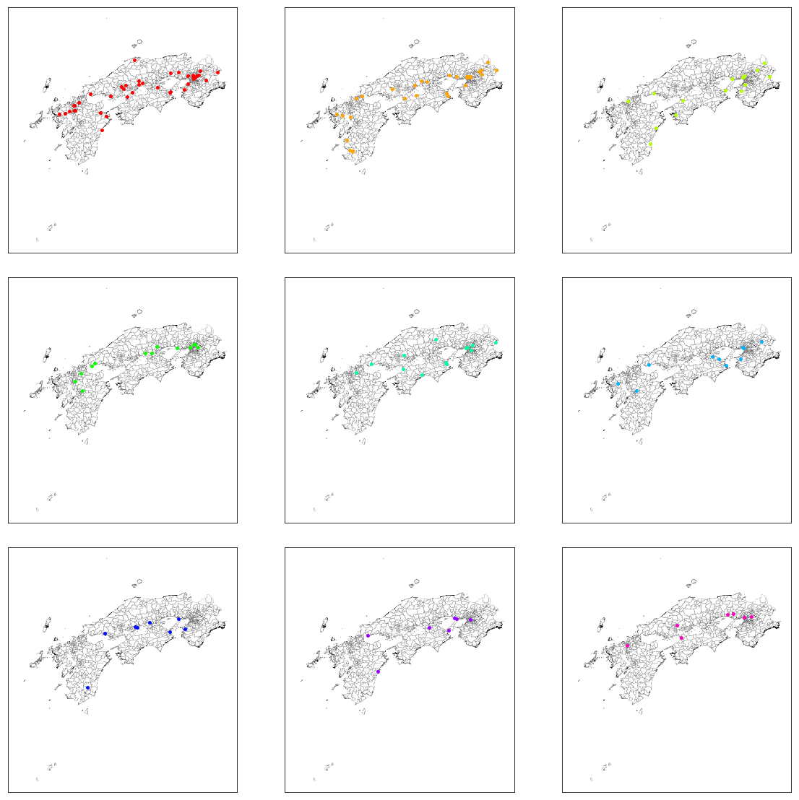
４－２ 所属企業の地図化
Notes:
プロット結果から言えるのは、福岡や、大阪に密集しているのが分かる。
北九州工業地帯や、阪神工業地帯が密集の原因である。
ほかにも、瀬戸内海の沿岸で、造船業などが原因で、ある程度プロットがついている。

Slide 30
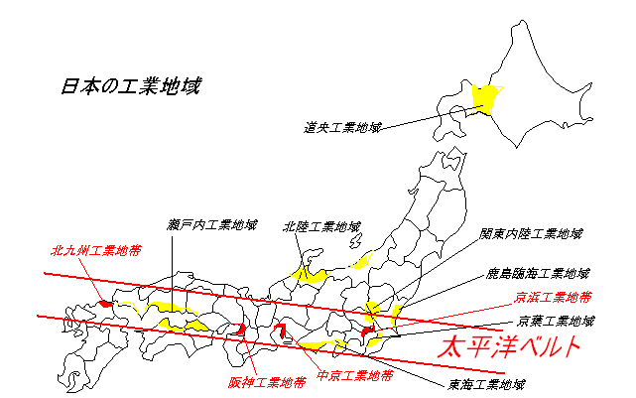
ここ！！！
ここ！！！

Slide 31
４－３ 企業間の地理的距離
Out[187]:
0.529411764705882
・企業間の地理的平均距離は、 114.2165816475226kmとなった
・約53%のコミュニティの平均地理的距離は100km未満である
・全国ネットワークの平均は約10kmなので、とても長いつながりが多い

